Slide 1
Case Study Aplikasi Journaling
Anisa

Slide 2
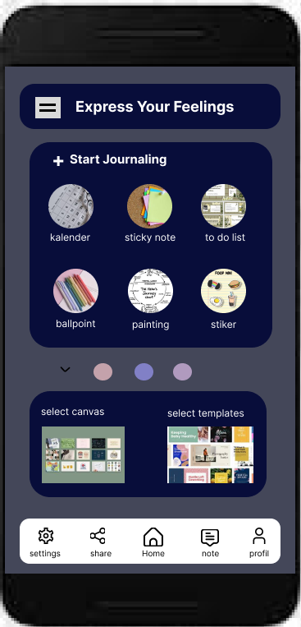
Ringkasan Project
Penjelasan Produk:
Selain menyajikan canvas Aplikasi Journaling juga menyediakan berbagai fitur menarik , terdapat juga template gratis untuk dipakai.
Durasi project:
Desember – Januari 2023

Slide 3
Ringkasan Project
Masalah:
Tidak leluasa dalam menulis karena kurangnya fitur seperti sticky note, stiker atau semacamnya
Tujuan:
Merancang Aplikasi yang memungkinkan pengguna untuk lebih leluasa dalam kegiatan journaling

Slide 4
Ringkasan Project
Posisi:
UX Designer yang mendesain aplikasi mulai dari home sampai history.
Tanggung Jawab:
User Research, membuat Wireframe, membuat Prototyping, dan melakukan Usability Study.

Slide 5
User research
User persona
Problem statement
User journey map
Brainstorming
Empathize, Define, & Ideate

Slide 6
Ringkasan User Research
Saya telah melakukan survei kepada kalangan anak muda terutama mahasiswa yang hobi journaling.
untuk mengetahui apa saja kesulitan yang dirasakan user apabila menulis journal dimedia digital.
Berdasarkan hasil survei, sebagian besar dari mereka menggunakan aplikasi instagram yang tidak diperuntukkan untuk membuat journal. Namun karena ini adalah aplikasi umum, maka kostumisasi dalam pemilihan canvas tidak terlalu spesifik.

Slide 7
User research: pain points
1
2
3
4
Kustomisasi
Sticker
Penambahan gambar
Aksesibilitas
Kesusahan untuk kustomisasi, seperti pemilihan canvas yang sesuai
Sulit menemukan sticker yang tersedia karena sticker tidak mudah terlihat
Susah menambahkan gambar karena fitur yang kurang jelas
Jarak antara tombol yang terlalu dekat

Slide 8
Persona: Dinda Khairani
Notes:
Persona template : https://docs.google.com/presentation/d/1wOqa_RVUbB1EgpQhzYl940W0902AGk9U7CiFJFBrIW4/edit?usp=sharing

Slide 9
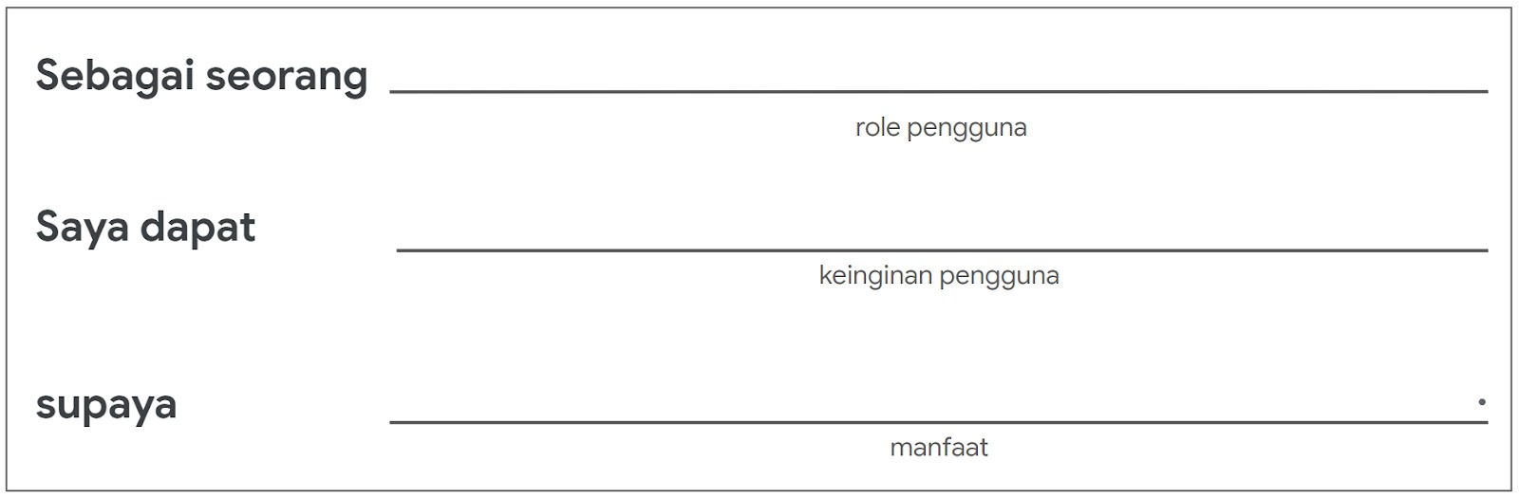
User Story: Dinda Khairani
yang hobi journaling
melakukan aktivitas journaling saya dengan mudah
lebih rapi, tertata dan terencana
Notes:
User Story Template : https://docs.google.com/presentation/d/1bwGJdPh6M1Vm-b-MK877cV625byqZlrrcVdFJxRK5SQ/edit?usp=sharing

Slide 10
User Journey Map: Dinda Khairani
Notes:
User Journey Map template https://docs.google.com/presentation/d/1_FHMaSXBx8Wr9dcOoMq31tRadgbYsFK-OhRvfcOo5fM/edit?usp=sharing

Slide 11
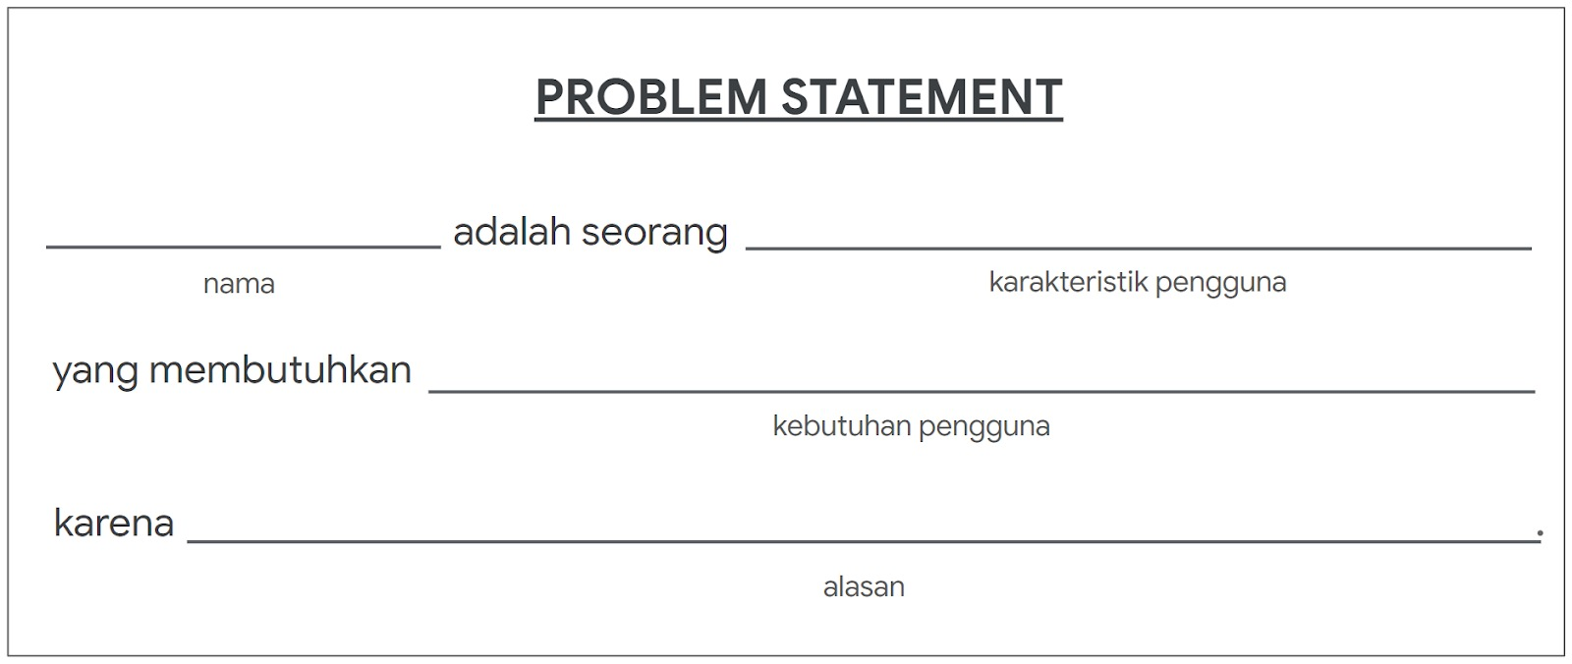
Problem Statement
Dinda
yang hobi journaling
sebuah platform digital yang menyediakan stiker dan semacamnya
tidak ada menu ambil stiker pada aplikasi yang biasa digunakan sehingga membuat tampilan kurang menarik

Slide 12
Brainstorming dengan HMW
HMW bagaimana cara mendesain produkyang membuat user merasa nyaman dalam journaling
1
Membuat menu radio button untuk kustomisasi.
2
Membuat menu ambil sticker untuk tampilan yang lebih menarik.
3
Membuat menu dropdown untuk hapus canvas.
4
Membuat checkbox untuk pemilihan canvas karena bisa lebih dari satu.

Slide 13
Starting
the design
Goal Statement
User Flow
Digital wireframes

Slide 14
Goal Statement
Notes:
Goal Statement template https://docs.google.com/presentation/d/1ltmwFQTR9KSdNm6G_UXVUGlvoL06aQEsbgxTYhVen_c/edit?usp=sharing

Slide 15
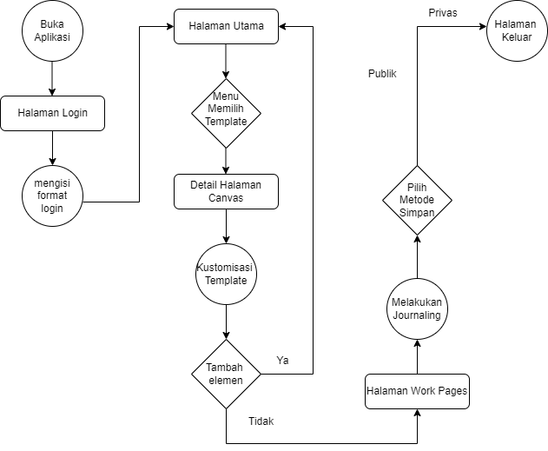
User Flow

Slide 16
Storyboard (Opsional)
Big picture
Close-up
Notes:
Storyboard template https://docs.google.com/presentation/d/17nmBQttQ03xS6P2W8Eo_4dl8_n8GfVJM3KXyjPAe2OE/edit?usp=sharing&resourcekey=0-vSASv9TG17J7-qN08YefSQ

Slide 17
Wireframe Kertas (Opsional)
Foto sketsa wireframe pada kertas yang berisi lima versi dari halaman yang sama dan sebuah sketsa versi penyempurnaannya

Slide 18
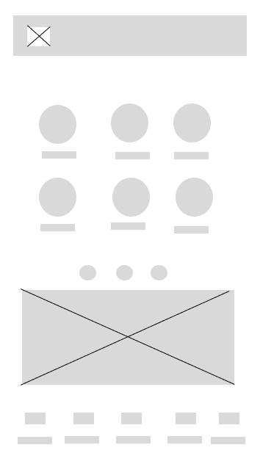

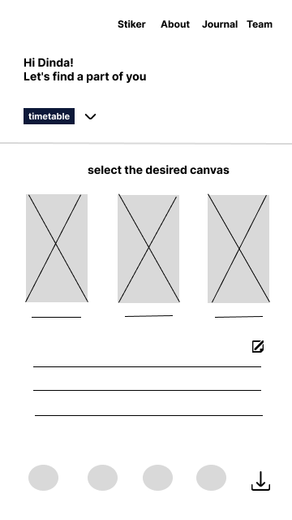
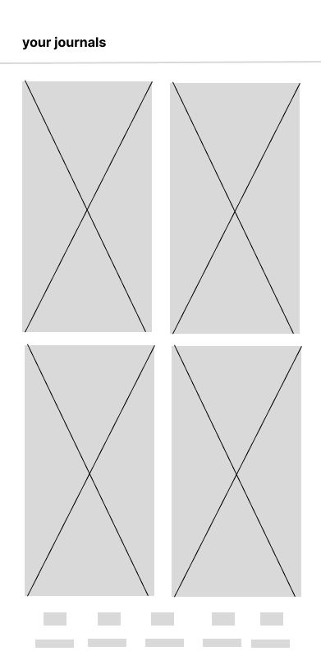
Wireframe Digital
https://www.figma.com/file/FrhuyUXJJRT8gUgePrk8SY/Untitled?node-id=0%3A1&t=6qcmRaU5CXlfDFGI-1

Slide 19
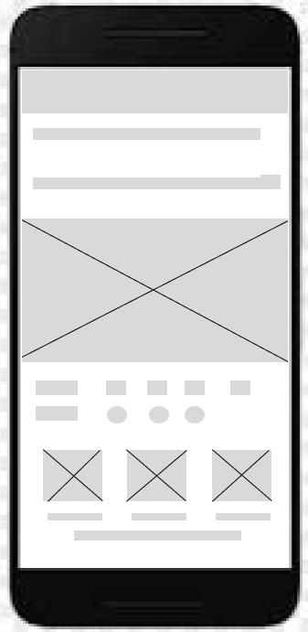
Wireframe Digital
Kebutuhan utama yang memudahkan pengguna menemukan canvas atau template.
Beberapa fitur seperti stiker, calendardan sticky note untukagar journal terasa menyengkan
Kustomisasi cepat dengan langsung memilih tipe atau ukuran canvas

Slide 20
Mockup & Prototype
Mockup
Design System
Pertimbangan Aksesibilitas
High-fidelity prototype

Slide 21
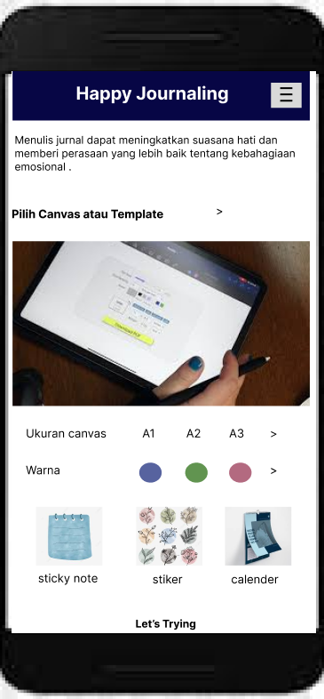
Mockup
Pemanfaatan white space dan grid containment agar desain tampilan visual lebih menarik

Slide 22
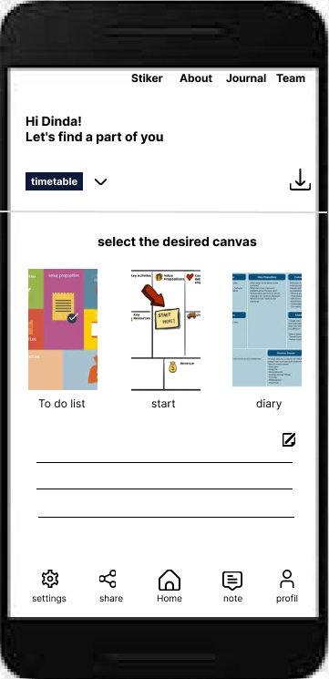
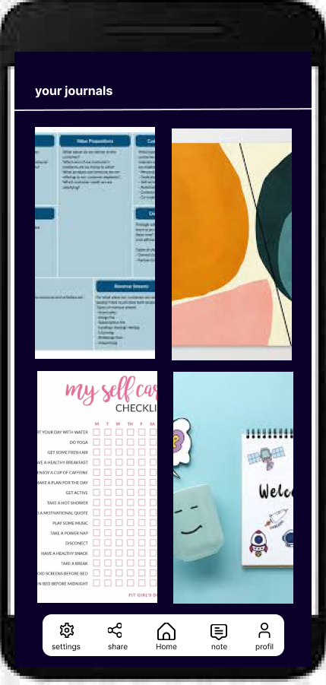
Mockup

Slide 23
Pertimbangan Aksesibilitas
1
2
3
Menggunakan template untuk membantu pengguna pemula dalam melakukan kegiatan journaling
Menyediakan fitur privasi ataupun menu akses bagi pengguna yang ingin melihat panduan terlebih dahulu
Menggunakan ikon untuk membuat navigsi menjadi lebih mudah

Slide 24
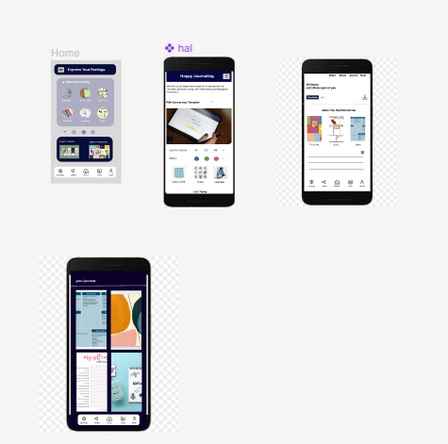
High-fidelity prototype
[Link ke high-fidelity prototype]

Slide 25
Usability Study Plan
Insight Hasil Test
Modifikasi Desain Berdasarkan Insight
UX Research & Testing

Slide 26
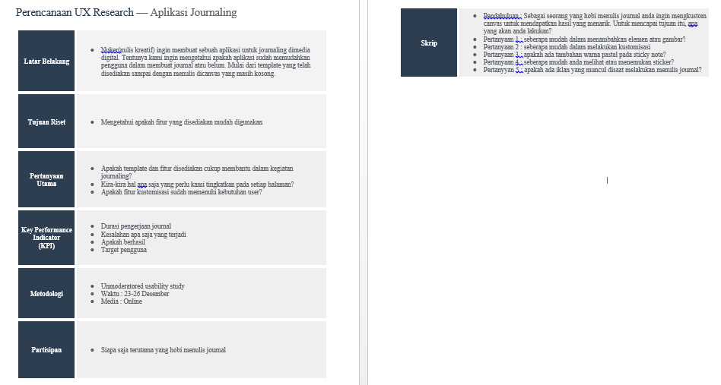
Usability Study Plan
Screenshot hasil dari usability study plan. JIka tidak cukup, silakan lampirkan link-nya.
Notes:
Usability Study plan https://drive.google.com/drive/folders/1RtFbqqVzlbTTl_zt0ymGUJ5-O0zUDxf7?usp=share_link

Slide 27
Usability study: Insight
Usability Study dilakukan secara Unmoderated yang bertujuan untuk mengetahui seberapa mudah pngguna dalam menulis journal dengan jumlah partisipan 7 orang.
Insight
1
Ternyata penulis membutuhkan menu privasi.
.
2
Ternyata penulis ingin mengakses fitur tambah canvas dengan lebih cepat.
3
Ternyata penulis sering mengalami kesalahan apabila metode pemilihan template sudah dibuat default.
.

Slide 28
Going forward
Takeaways
Next steps

Slide 29
Takeaways
Dampak:
Dampak dari desain yang sudah dibuat memungkinkan pengguna untuk dapat secara mudah menulis journal dengan melakukan kustomisasi ataupun memilih template dengan mudah.
Pelajaran yang Didapat:
Saya mempelajari bahwasannya kepuasan pengguna memang sangat penting bagi kita yang menciptakan produk desain agar pengguna bisa lebih nyaman dan memanfaatkan karya yang sudah dibuat.

Slide 30
Langkah selanjutnya
1
2
3
Melakukan riset ulang terhadap user yang sudah menggunakan aplikasi ini dalam membuat journal
Kemudian akan melengkapi fitur privasi, agar pengguna semakin terlindungi saat menyimpan journalnya.
Melakukan usability untuk memvalidasi paint point.

Slide 31
Let’s connect!
Temukan jenis template sesuai selera dan melihat karya yang lainnya dengan berkolaborasi bersama kami.
E-mail : aanisamei20@gmail.com .

Slide 32
Terima Kasih!

